Slide 1
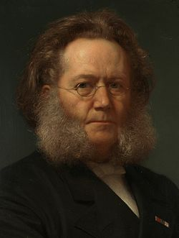
Henrikas Ibsenas – vienas didžiausių pasaulio rašytojų

Slide 2
Estetinė nuostata
Gyventi - tai nuolatos kovoti
su dvasios paikybėmis.
Kurti – tai daryti
nenumaldomą teismą sau pačiam...

Slide 3
Kūryba
Kūrybos kelią pradeda poezija, bet labiausiai išgarsėja kaip dramaturgas:
Pradeda kaip romantikas: ,,Helgelando kovotojai“;
Vėliau sukuria ,,Brandą“ , ,,Perą Giuntą“,
,,Cezaris ir galilėjiečiai“.

Slide 4
Realistinė kūryba
,,Visuomenės šulai“;
,,Nora“ (,,Lėlių namai“);
,,Šmėklos“;
,,Žmonių priešas“;
,,Laukinė antis“.

Slide 5
Keletas citatų, kurios padės suprasti
Henriko Ibseno kūrybą
1.,, Minia nieko neišmano apie aukštesnius dalykus, todėl ją reikia prikelti ir mokyti mąstyti“;
2. ,,Stipriausias, kas labiausiai vienas“;
3. ,,Pirmiausia reikia būti teisingam ir ištikimam sau pačiam - gyvenime save patį realizuoti“;
4. Kokia svarbiausia žmogaus pareiga? ,,Būti sau žmogumi.“.

Slide 6
,,Peras Giuntas“ – kūrinys, atspindintis žmogaus gyvenimo kelionę į save patį
Ištrauka iš pirmojo veiksmo.

